Slide 1
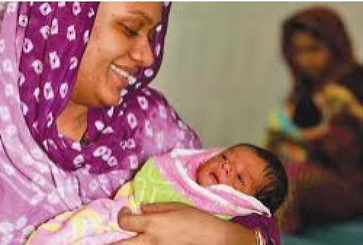
মাল্টিমিডিয়া ক্লাসে সবাইকে স্বাগত

Slide 2
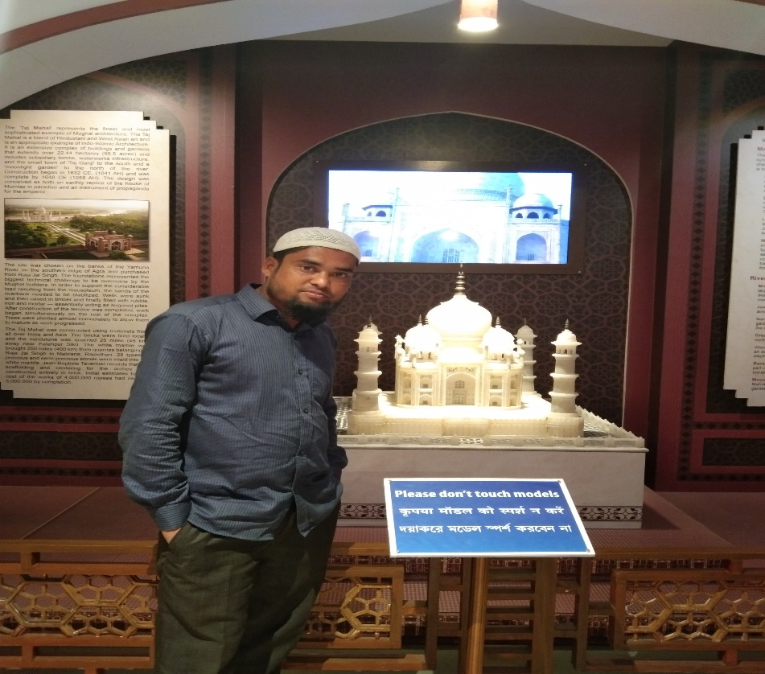
পরিচিতি
বিষয়: পৌরনীতি ও নাগরিকতা
শ্রেণি: নবম-দশম
শিক্ষার্থীর সংখ্যা: ৪০ জন
অধ্যায়: ২য়
সময়: ৫০ মিনিট
মোঃ আলাউদ্দিন
সহকারী শিক্ষক
পাগলা সরকারি মডেল হাইস্কুল এন্ড কলেজ
দক্ষিন সুনামগঞ্জ,সুনামগঞ্জ ।
মোবাইল: ০১৭৬৫৭৪০৩৯৫
Email – alauddin38@gmail.com

Slide 3
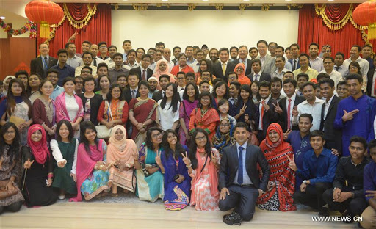
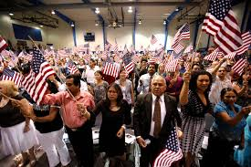
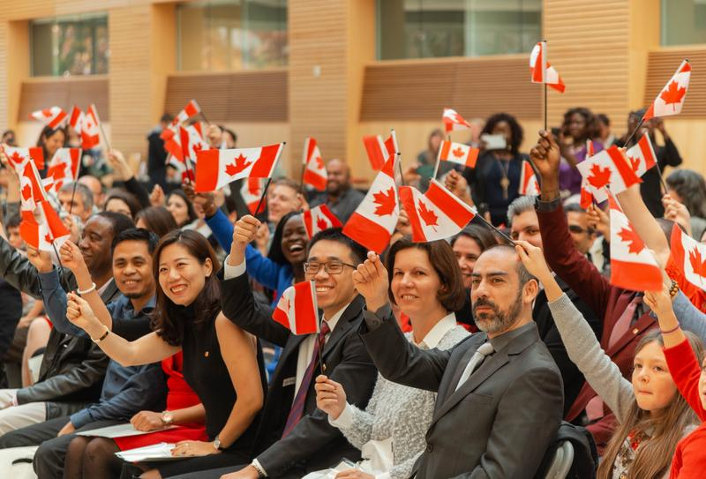
নিচের ছবিগুলোতে কী দেখা যাচ্ছে?
বাংলাদেশের নাগরিক
আমেরিকার নাগরিক
ভারতের নাগরিক
বিভিন্ন দেশের নাগরিক
কানাডার নাগরিক

Slide 4
আজকের পাঠঃ
নাগরিক ও নাগরিকতা

Slide 5
শিখনফল
1. নাগরিক ও নাগরিকতা কী তা বলতে পারবে।
২. নাগরিক ও নাগরিকতার পার্থক্য উল্লেখ করতে পারবে।
৩. নাগরিকতা অর্জনের পদ্ধতিগুলো বর্ণনা করতে পারবে।

Slide 6
নাগরিক ও নাগরিকতা
নাগরিকঃ
যে ব্যক্তি কোনো রাষ্ট্রে স্থায়ীভাবে বসবাস করে, রাষ্ট্রের প্রতি আনুগত্য স্বীকার করে,রাষ্ট্র প্রদত্ত অধিকার ভোগ করে, এবংরাষ্ট্রের প্রতি কর্তব্য পালন করে, তাকে ঐ রাষ্ট্রের নাগরিক বলে।
নাগরিকতাঃ
রাষ্ট্রের নাগরিক হিসেবে ব্যাক্তি যে মর্যাদা ও সম্মান পেয়ে থাকে তাকে নাগরিকতা বলে।

Slide 7
একক কাজঃ
নাগরিক ও নাগরিকতা কী এবং এদের পার্থক্য লিখ?

Slide 8
নাগরিকতা অর্জনের পদ্ধতি
1.জন্ম সূত্র
2.অনুমোদন সূত্র
জন্ম সূত্র কে আবার দুই ভাগে ভাগ করা যায়
ক.জন্মনীতি
খ.জন্মস্থান নীতি

Slide 9
জোড়ায় কাজ
জন্মনীতি ও জন্মস্থান নীতি বলতে কী বুঝ? ব্যাখ্যা কর।

Slide 10
অনুমোদন সূত্রে নাগরিকতা অর্জনের পদ্ধতিঃ
কতগুলো শর্ত পালনের মাধ্যমে এক রাষ্ট্রের নাগরিক অন্য রাষ্ট্রের নাগরিকতা অর্জন করলে তাকে অনুমোদন সূত্রে নাগরিক বলা হয়।
শর্তগুলো নিম্নরূপঃ
সেই রাষ্ট্রের নাগরিককে বিয়ে করা।
সরকারি চাকুরী করা।
সততার পরিচয় দেওয়া।
সে দেশের ভাষা জানা।
সম্পত্তি ক্রয় করা।
দীর্ঘদিন বসবাস করা।
সেনাবাহিনীতে যোগদান করা।
তবে রাষ্ট্রভেদে এসব শর্ত ভিন্ন হতে পারে।

Slide 11
দলীয় কাজ
নাগরিকতা অর্জনের পদ্ধতি সমূহ উল্লেখ কর।

Slide 12
মূল্যায়ন
১.নাগরিক কাকে বলে ?
২.নাগরিকতা অর্জনের পদ্ধতি কি কি?
৩.কিভাবে অনুমোদন সূত্রে নাগরিকতা অর্জন করা যায়?
৪.নাগরিকতা কী ?

Slide 13
বাড়ির কাজ
নাগরিকতা অর্জনে কোন নীতিটি উত্তম ? তোমায় মতের স্বপক্ষে যুক্তি দিয়ে বিশ্লেষণ কর ।

Slide 14
ধন্যবাদ

